Slide 1
CAMPAGNE SEA
Le SEA (Search Engine Advertising), également connu sous le nom français de référencement payant, est une forme de publicité en ligne qui consiste à placer des annonces sur les résultats de recherche des moteurs de recherche tels que Google, Bing ou Yahoo.

Slide 2
Avantages du référencement payant :
Affichage immédiat sur les résultats de recherche
Ciblage plus précis du public cible
Paiement optimisé au clic

Slide 3
Inconvénients du référencement payant :
Les coûts peuvent être élevés
Les annonces peuvent être désagréables pour les internautes et les repousser
Il faut avoir certaines compétences techniques
Cela ne permet pas d’obtenir des résultats à long terme

Slide 4
Principe du SEA
Contrairement au référencement naturel (SEO), qui consiste à optimiser le contenu d’un site web pour améliorer sa visibilité dans les résultats de recherche organiques, le référencement payant permet aux annonceurs de payer pour avoir leurs annonces affichées en haut des résultats de recherche.
Mode de fonctionnement : système d’enchères sur les mots-clés

Slide 5
Principe du SEA
Les annonces SEA peuvent prendre différentes formes :
Annonces textuelles
Bannières graphiques
Vidéos
Annonces d’application mobile
Publicités Google Shopping
L’objectif du référencement payant est d’attirer un trafic qualifié vers un site web, ce qui peut se traduire par des ventes, des inscriptions ou des leads.

Slide 6
En bref, comment fonctionne le SEA ?
Les annonceurs choisissent les mots clés qu’ils souhaitent cibler avec leurs annonces et enchérissent sur ces mots clés pour que leurs annonces soient affichées en haut des résultats de recherche pour ces mots clés. Les enchères peuvent être influencées par différents facteurs, tels que le montant de l’enchère, la pertinence de l’annonce pour le public cible ou le taux de clics de l’annonce.

Slide 7
Avantage
Le référencement payant offre plusieurs avantages aux annonceurs.
Les annonces SEA peuvent être affichées immédiatement sur les résultats de recherche, contrairement au référencement naturel qui peut prendre du temps pour obtenir des résultats. Cela permet donc d’obtenir des résultats rapidement et de pouvoir évaluer l’efficacité de sa campagne.
Le SEA permet aussi aux annonceurs de cibler efficacement leur public en fonction :
Des mots clés qu’ils recherchent
De la localisation géographique
Des intérêts de l’utilisateur

Slide 8
Avantage
Et enfin, le côté financier : le référencement payant permet aux annonceurs de mieux contrôler leurs coûts publicitaires. Les annonceurs peuvent définir un budget quotidien pour leurs campagnes et peuvent arrêter les annonces à tout moment s’ils constatent qu’elles ne permettent pas de bénéficier du retour sur investisement prévu. En plus, les annonceurs ne paient que lorsque les utilisateurs cliquent sur leurs annonces, ce qui signifie que les dépenses publicitaires sont directement liées à la performance de la campagne.

Slide 9
Les inconvénients
Mais avant de foncer tête baissée dans la création d’une campagne SEA, il faut être conscient que le référencement payant présente aussi quelques inconvénients.
Tout d’abord, les coûts publicitaires peuvent être élevés, en particulier pour les mots clés très concurrentiels. Les enchères peuvent devenir très compétitives, ce qui signifie que les annonceurs peuvent être amenés à payer un prix élevé pour avoir leurs annonces affichées en haut des résultats de recherche.
Les annonces SEA peuvent parfois être considérées comme intrusives ou désagréables par les utilisateurs qui ne recherchent pas de contenu sponsorisé, ce qui peut entraîner un refus de cliquer, et donc une plus faible performance de la campagne.

Slide 10
Les inconvénients
Un autre inconvénient du référencement payant, c’est qu’il peut être difficile à gérer pour les annonceurs qui ne possèdent pas les compétences ou les connaissances nécessaires en marketing digital. Pourquoi ? Car les campagnes de référencement payant nécessitent souvent une attention régulière pour optimiser les enchères, améliorer la qualité des annonces et ajuster les budgets en fonction de la performance.
Et pour finir avec un dernier risque : les annonceurs doivent être conscients que le référencement payant ne garantit pas nécessairement des résultats à long terme. Les campagnes doivent être régulièrement évaluées et adaptées en fonction de l’évolution de l’industrie et des pratiques de l’annonceur pour obtenir de bons résultats à long terme.

Slide 11
Pourquoi le référencement payant est-il important pour les entreprises ?
Le référencement payant est devenu un élément clé du marketing pour les entreprises, quels que soient leur taille ou leur secteur d’activité, puisqu’il leur permet d’atteindre rapidement un public ciblé et de générer des leads et des ventes de manière efficace.

Slide 12
Pourquoi le SEA est-il important pour les entreprises ?
Facilite le ciblage : il permet aux entreprises de cibler leur public en fonction de critères bien définis. Elles peuvent donc s’assurer plus facilement que leurs annonces sont affichées à des personnes qui sont réellement susceptibles d’être intéressées par leurs produits ou services. Les chances de conversion et de génération de revenus sont donc logiquement plus importantes.

Slide 13
Pourquoi le SEA est-il important pour les entreprises ?
Augmente la visibilité de l’entreprise : comme les annonces SEA sont affichées en haut des résultats de recherche, les utilisateurs les voient en premier. C’est donc un moyen relativement efficace de se démarquer de la concurrence et d’attirer l’attention des utilisateurs.

Slide 14
Pourquoi le SEA est-il important pour les entreprises ?
Favorise un bon ROI : comme nous vous avons expliqué un peu plus haut dans cet article, les annonceurs ne paient que quand les utilisateurs cliquent sur leurs annonces. Les dépenses publicitaires sont donc directement liées à la performance de la campagne. Il est donc plus simple de définir un budget et d’arrêter les annonces si le ROI n’est pas celui attendu. Les entreprises peuvent donc mieux contrôler leurs coûts publicitaires et maximiser leur ROI.

Slide 15
Pourquoi le SEA est-il important pour les entreprises ?
Le SEA est donc devenu un élément clé du marketing digital pour toute entreprise qui cherche à :
Atteindre un public bien précis
Augmenter sa visibilité en ligne
Générer des leads et des ventes
Maximiser son ROI
Augmenter sa notoriété de marque

Slide 16
Les différents types de publicités sur les moteurs de recherche
Les annonces de recherche textuelle (un des types les plus courants de publicités sur les moteurs de recherche) : ces annonces sont affichées en haut ou en bas des résultats de recherche organiques et sont généralement marquées comme « Annonce ». Elles sont basées sur des mots clés spécifiques et sont affichées en fonction de la requête de recherche de l’utilisateur, ce qui en fait des annonces publicitaires très ciblées.

Slide 17
Les différents types de publicités sur les moteurs de recherche
Les annonces d’affichage : elles sont affichées sur les sites Web partenaires de Google et peuvent inclure à la fois du texte, des images et des vidéos. Elles peuvent être ciblées selon différents critères (l’emplacement géographique, les centres d’intérêt de l’utilisateur, le type de site Web sur lequel elles sont affichées).

Slide 18
Les différents types de publicités sur les moteurs de recherche
Les annonces de remarketing (une option pour les entreprises qui souhaitent cibler les utilisateurs qui ont déjà visité leur site Web) : vous pouvez les retrouver sur les sites Internet partenaires de Google ou dans les résultats de recherche. Ces annonces permettent aux entreprises de rester en contact avec les visiteurs de leur site Web et de les encourager à revenir et à effectuer un achat.

Slide 19
Les différents types de publicités sur les moteurs de recherche
Les annonces de shopping : elles s’affichent dans la section « Shopping » des résultats de recherche Google. Les annonces de shopping incluent généralement des images, les prix et les détails des produits. Il est très commun qu’elles soient liées aux catalogues de produits des entreprises.

Slide 20
Les différents types de publicités sur les moteurs de recherche
Les annonces vidéo : souvent diffusées sur YouTube ou sur les sites partenaires de Google, les annonces vidéo peuvent être très efficaces pour les entreprises qui souhaitent sensibiliser les utilisateurs à leur marque ou à leurs produits.

Slide 21
Les enchères et la méthode d’attribution des annonces
Le processus d’enchères pour les annonces sur les moteurs de recherche se déroule généralement par étapes :
Définir les mots clés pour lesquels l’entreprise souhaite afficher des annonces
Enchérir sur les mots clés, définir des enchères maximales (montant maximum que l’entreprise est prête à payer pour qu’une annonce soit affichée en haut de la page )
Les moteurs de recherche examinent les annonces et déterminent celles qui sont les plus pertinentes pour la recherche de l’utilisateur.
Les annonces sont classées en fonction de leur pertinence, de l’enchère maximale de l’entreprise et d’autres facteurs comme la qualité de la page de destination.

Slide 22
Comment sont facturées les publicités ?
Le coût de la publicité est généralement basé sur la méthode d’attribution choisie, mais peut varier en fonction de la plateforme publicitaire utilisée.
La méthode la plus courante pour facturer les publicités sur les moteurs de recherche est le coût par clic (CPC), où l’entreprise n’est facturé que quand utilisateur clique sur son annonce. Le CPC est déterminé par une enchère sur les mots clés que l’entreprise souhaite cibler. Cet indicateur peut varier en fonction de la compétition pour les mots clés, de la qualité de l’annonce et de la qualité de la page de destination.

Slide 23
Comment sont facturées les publicités ?
Il existe également des modèles de coût par mille impressions (CPM), où l’entreprise paie pour chaque millier d’impressions de l’annonce, et des modèles de coût par action (CPA), où l’entreprise paie uniquement lorsque l’utilisateur effectue une action spécifique, telle qu’un achat ou une inscription.
En dehors de la méthode d’attribution, les coûts publicitaires dépendent aussi grandement de la plateforme publicitaire utilisée. Par exemple, sur Google Ads, le coût par clic est déterminé en fonction de l’enchère maximale de l’annonceur et de la qualité de l’annonce et de la page de destination, alors que sur Bing Ads, ce même indicateur est basé sur le coût par clic minimum défini par l’annonceur.

Slide 24
Comment créer une campagne de référencement payant efficace en 6 étapes ?
Définir les objectifs de la campagne publicitaire :
- L’augmentation des ventes
- L’acquisition de nouveaux clients
- L’augmentation de la notoriété de la marque

Slide 25
Comment créer une campagne de référencement payant efficace en 6 étapes ?
Faire une recherche de mots-clés complète :
Si vous connaissez un petit peu le domaine du référencement, vous devez savoir que la recherche de mots clés est une étape très importante dans la création d’une campagne de référencement payant.
L’entreprise doit identifier les mots clés pertinents à la fois pour son activité et sa clientèle cible.
Les outils de recherche de mots clés peuvent aider à identifier les mots clés pertinents et à estimer leur coût par clic.

Slide 26
Comment créer une campagne de référencement payant efficace en 6 étapes ?
Soigner la rédaction des annonces :
Si les annonces ne sont pas bien rédigées, l’efficacité de la campagne risque d’être compromise.
Les annonces doivent être claires, concises et attrayantes pour inciter les utilisateurs à cliquer. Il faut également qu’elles soient rédigées en fonction des mots clés ciblés et qu’elles soient personnalisées en fonction du public cible de l’entreprise.

Slide 27
Comment créer une campagne de référencement payant efficace en 6 étapes ?
4. Optimiser les pages de destination :
Les pages de destination doivent être pertinentes en fonction des annonces et doivent fournir une expérience utilisateur de qualité. Il est aussi important qu’elles soient optimisées pour les conversions.

Slide 28
Comment créer une campagne de référencement payant efficace en 6 étapes ?
Bien maitriser le système d’enchère
Pour maximiser le retour sur investissement, l’entreprise doit être capable de gérer les enchères de manière efficace. Cela peut inclure :
La modification des enchères en fonction des performances de l’annonce
La surveillance des enchères de la concurrence
L’ajustement des enchères en fonction des objectifs de la campagne.

Slide 29
Comment créer une campagne de référencement payant efficace en 6 étapes ?
6. Suivre les performances de la campagne
Et pour finir, il est très important de suivre régulièrement les performances de la campagne pour déterminer ce qui fonctionne et ce qui doit être amélioré.
Quelques indicateurs clés de performance : le coût par clic, le taux de conversion et le retour sur investissement.

Slide 30
Comment mesurer et améliorer l’efficacité de vos campagnes SEA ?
Google Analytics permet de suivre le comportement des utilisateurs sur le site web. Il peut fournir des données sur un grand nombre de critères :
Le taux de rebond
Le temps de navigation
Les pages visitées
Les conversions
Les données de Google Analytics peuvent aider à comprendre comment les utilisateurs interagissent avec le site web, quels sont les problèmes rencontrés et comment améliorer l’expérience utilisateur.

Slide 31
Comment mesurer et améliorer l’efficacité de vos campagnes SEA ?
Google Ads fournit plutôt des données sur la performance de la campagne, notamment :
Le nombre d’impressions
Le nombre clics
Le coût par clic
Le taux de conversion
Le retour sur investissement.
Les données de Google Ads peuvent aider à comprendre la performance de la campagne et comment l’optimiser pour un meilleur retour sur investissement.

Slide 32
Les erreurs à éviter lors de la mise en place de votre campagne de Search Engine Advertising
Ne pas approfondir la recherche de mots clés.
Utiliser des annonces mal rédigées ou peu attrayantes qui ne répondent pas aux besoins ou aux intérêts de votre public cible.
Ne pas suivre les performances de vos annonces et de vos mots clés pour améliorer votre retour sur investissement.
Ne pas utiliser les options de ciblage avancées à votre disposition.
Ne pas utiliser des pages de destination optimisées.
Ignorer les pratiques recommandées par la plateforme utilisée et les règles des moteurs de recherche.
Ne pas instaurer de budget, ni de calendrier pour votre campagne publicitaire.
Ne pas prendre en compte la concurrence et les tendances du marché lors de la planification de votre campagne.

Slide 33
Les erreurs à éviter lors de la mise en place de votre campagne de Search Engine Advertising
Ne pas approfondir la recherche de mots clés.
Utiliser des annonces mal rédigées ou peu attrayantes qui ne répondent pas aux besoins ou aux intérêts de votre public cible.
Ne pas suivre les performances de vos annonces et de vos mots clés pour améliorer votre retour sur investissement.
Ne pas utiliser les options de ciblage avancées à votre disposition.
Ne pas utiliser des pages de destination optimisées.
Ignorer les pratiques recommandées par la plateforme utilisée et les règles des moteurs de recherche.
Ne pas instaurer de budget, ni de calendrier pour votre campagne publicitaire.
Ne pas prendre en compte la concurrence et les tendances du marché lors de la planification de votre campagne.

Slide 34
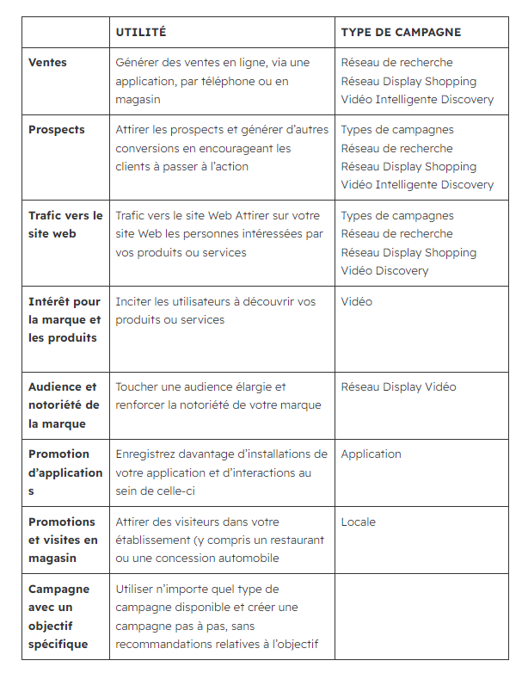
ZONE GÉOGRAPHIQUE
Il vous est proposé 3 choix :
Tous les pays et territoires,
France,
Saisir une autre zone géographie.
LANGUES
Il vous est proposé de sélectionner des individus en fonction des langues qu’ils comprennent.
Si vous souhaitez diffuser à des individus pratiquant d’autres langues, il faudra naturellement adapter la campagne et notamment ses textes, à cette population.
AUDIENCE
Vous pourrez ensuite sélectionner des audiences en fonction de centre d’intérêts définis par Google : enseignement, parentalité, finance, préparation aux examens, etc.

Slide 35
Définir un budget
Comment définir le coût que vous souhaitez attribuer à une conversion ?
Définissez un budget global (une enveloppe à ne pas dépasser).
Définissez un objectif de CAC ou coût d’acquisition client, c’est-à-dire le budget que vous êtes prêt à investir pour convertir un internaute en client. Par exemple si un client rapporte 200 € de marge brute à l’entreprise, vous pouvez décider d’en utiliser 70 € pour acquérir le client.
Tous les internautes exposés à l’annonce ne cliqueront pas sur l’annonce. Mais l’entreprise ne payera pas pour les internautes qui ne cliquent pas, le SEA ayant un fonctionnement au CPC, au coût par clic.

Slide 36
Définir un budget
L’annonceur dont nous avons cité l’exemple est prêt à investir 70 € pour acquérir un client. Mais tous les internautes cliquant sur l’annonce et se rendant donc sur le site de l’annonceur ne deviendront pas clients. Le taux de conversion pour passer de visiteur à client est très variable d’un secteur à l’autre, d’une activité à l’autre. Cela dépend d’énormément de facteurs extrinsèques (comportement des clients sur le marché) ou intrinsèques (ergonomie du site).
Mais on peut partir d’un taux de conversion de 3 %. C’est-à-dire que sur 100 personnes ayant visité le site, 4 vont devenir client. Il vous faut donc payer les clics de 100 personnes pour obtenir 4 clients, soit une personne sur 25. Vous pourrez donc définir un CPC maximal à 70/25 = 2,8 €.

Slide 37
utiliser les extensions d’annonces
Les extensions permettent d’améliorer le taux de clic (CTR)
Elles s’ajoutent soit aux annonces, soit aux campagnes.
Dans annonce et extension : « extension d’accroche » permet d’ajouter une phrase sur des annonces afin d’être plus pertinent pour l’utilisateur. L’extension de lien annexe permet d’ajouter des liens vers différentes pages du site.

Slide 38
utiliser les extensions d’annonces
Les extensions d’appel
Elles permettent de mettre en avant un numéro de téléphone dans l’annonce, toujours dans l’optique d’améliorer la conversion.
Possibilité de générer un numéro de téléphone sur lequel un tracking peut être mis en place.
Mettre les horaires d’ouverture et de fermeture pour les appels dans options avancées.
Ensuite, créer une conversion que l’on associe à ce numéro.

Slide 39
définir les requêtes clés sur lesquelles apparaître
Plusieurs critères existent pour choisir les mots-clés :
Le volume de recherche,
Le CPC moyen,
La concurrence,
La position organique,
L’adéquation avec le contenu de la landing page,
La précision.

Slide 40
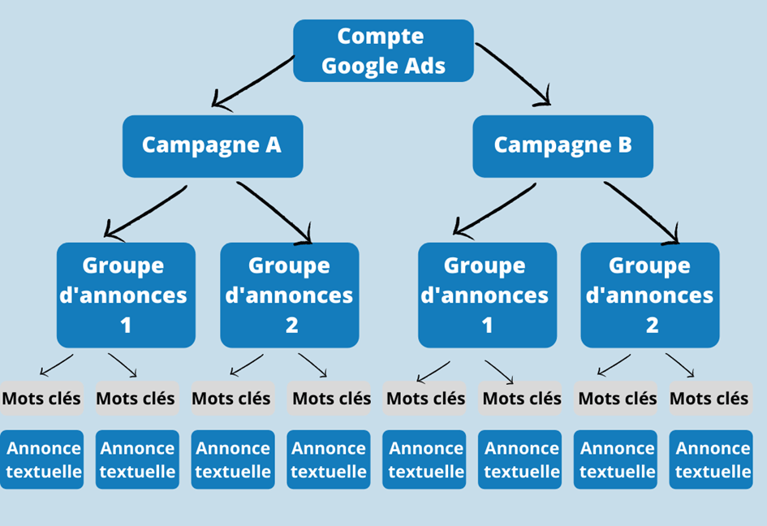

Slide 41
Se lancer sur Google Adwords, les premières questions​:
"Quel est mon objectif en activant du référencement payant?"
"Ai-je un budget défini que je ne peux pas dépasser?"
"Suis-je prêt à maintenir une activation tout au long de l'année pour voir l'impact sur mes performances?"
Suis-je capable d'évaluer mon ROI ou mes coûts d'acquisition?

Slide 42
Exemple: Vous avez 500 euros d'investissement par mois, 500/30=16,6 soit 16,6 Euros à dépenser par jour pour couvrir le mois entier.
Si vous dépenser les 16,6 euros à 12h, vous ne diffuserez plus vos annonces sur le reste de la journée. Par conséquent, vous perdez la moitié des opportunités de la journée voir peut être plus, en fonction du volume de requêtes.
Il est important de bien comprendre cela pour éviter les erreurs et l'incompréhension face au manque de résultat.
Votre budget et vos enchères détermineront votre positionnement et votre couverture (part d'impressions)

Slide 43
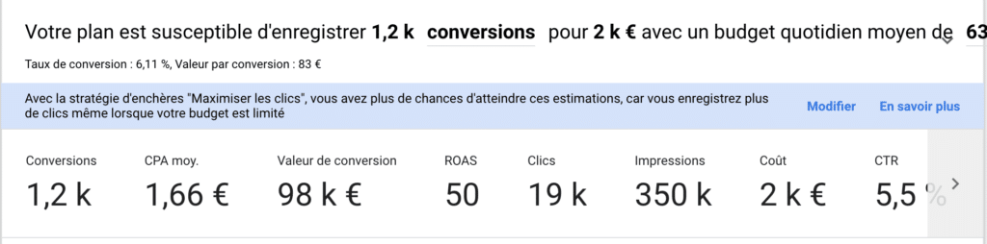
Le prix de votre campagne dépendra des mots clés choisis​

Slide 44
Qu’est ce qui impacte le prix d’un mot clé ?
Le secteur et son contexte concurrentiel
La qualité de vos campagnes
La saisonnalité

Slide 45
Quelles plateformes pour se faire une idée des prix d’un mot clés ?
SEMRush: payant
Google Ads – keywords planner: nécessité d’avoir un compte ouvert pour en profiter
Ubersuggest: Gratuit mais usage très limité désormais
Yooda Insight: Payant, bonne base de données sur le marché Français

Slide 46
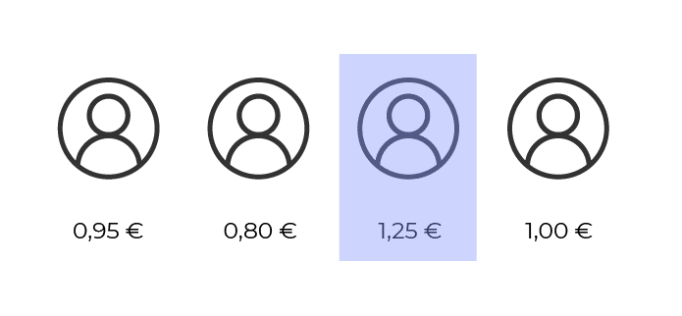
Tout porte à croire que le 3ème annonceur devrait remporter la miseaux enchères et ainsi atteindre la première position haut la main devant ses concurrents.
Mais Google n’a pas forcément intérêt à ce que ce soit toujours le plus offrant qui l’emporte.
Nous allons donc introduire ici la notion de score de qualité donné par Google Ads

Slide 47
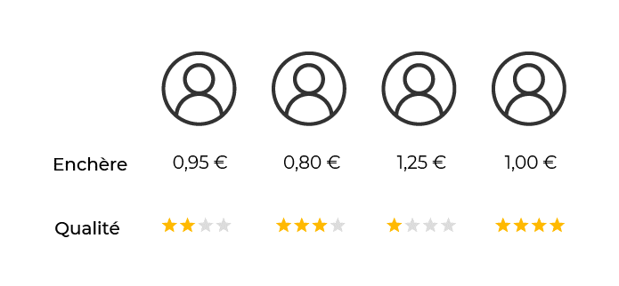
Score de qualité
Google souhaite diffuser la bonne annonce, au bon moment, à la bonne personne.
Pour calculer le score de qualité, l’algorithme de Google va prendre en compte trois critères :
la pertinence de l’annonce ;
le taux de clic attendu (CTR) ;
l’expérience sur la page de destination.

Slide 48
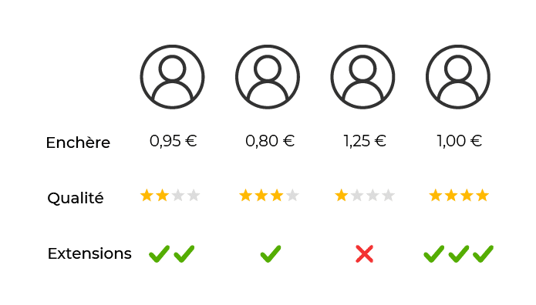
Ajout des extensions d’annonce
Avec les extensions d’annonce, vous pouvez étendre le format de votre annonce pour afficher, par exemple, un numéro de téléphone, une adresse ou encore des informations sur une promotion spéciale.
L’imact des extensions d’annonces sur un compte va augmenter le niveau de qualité des mots clés de l’annonceur et ainsi favoriser l’AdRank

Slide 49
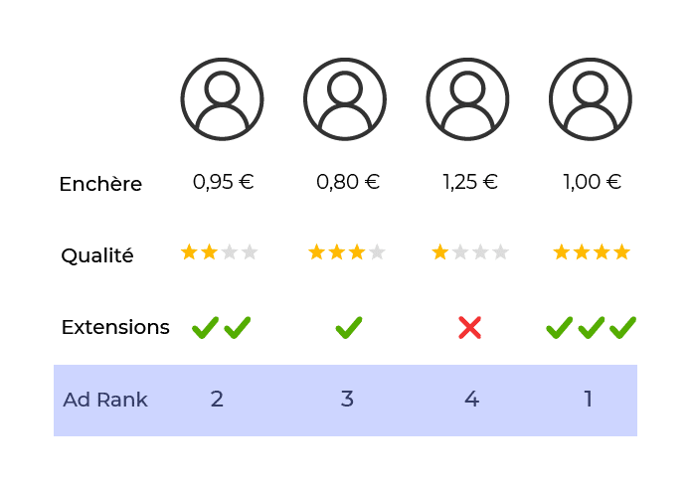
Calcul de l’AdRank
Ad Rank = (Enchère x Score de qualité) + Impact des extensions d’annonce**

Slide 50
Combien l’annonceur 4 va t-il payé en réalité ?
Le système d’enchères Google Ads a une spécificité : il ne fait payer à l’annonceur que le montant nécessaire pour battre le deuxième annonceur au classement. Soit l’enchère du concurrent direct + 1 centime

Slide 51
Combien coûte une agence SEA?
Vous avez 15000 Euros à dépenser mensuellement, le taux moyen est de 7% soit 1050 Euros par mois en plus de l'investissement média. C'est le mode de rémunération le plus commun pratiqué par une agence sea

Slide 52
Combien coûte une agence SEA?
Selon Malt, le taux moyen journalier d'un consultant expérimenté, soit plus de 7 ans d'expérience est de 559 €/jour.
De 357 €/jour pour un consultant qui a entre 2 et 7 ans d'expérience, et enfin 243 €/jour pour un consultant Junior.
Seulement il est très difficile selon moi d'estimer ce tarif sur une base journalière, puisque qu'un consultant Adwords et sensé avoir un oeil sur ses comptes tous les jours. Si vous trouvez le moyen de vous arranger avec le consultant, privilégiez le forfait mensuel, qui, selon votre taille de compte, vos objectif et le contexte concurrentiel, pourra varié.
Il y a t'il du shopping à activer ou non? quels ciblages géographiques? quelles langues? Ce petit ensemble de paramètres influencerons la prestation et le prix de gestion.

